Slide 1


پارادوکس سیمپسون
فصل چهارم – درس هفتم
Simpson's Paradox
Data Analysis
Chapter: Building Regression Models
نام فصل : ساخت مدل های رگرسیونی
دوره تحلیل داده

Slide 2


Slide 3
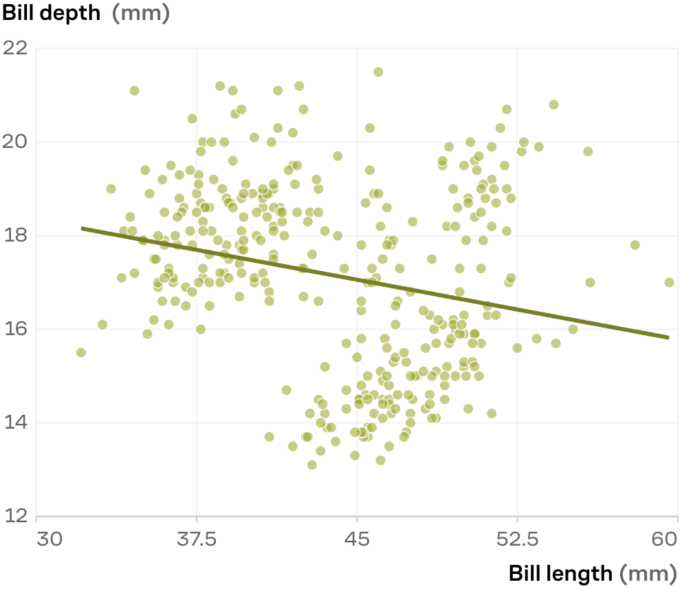
آیا باید انتظار داشته باشیم که شیب این خطوط رگرسیون برای هر سه نژاد منفی باشد؟

Slide 4
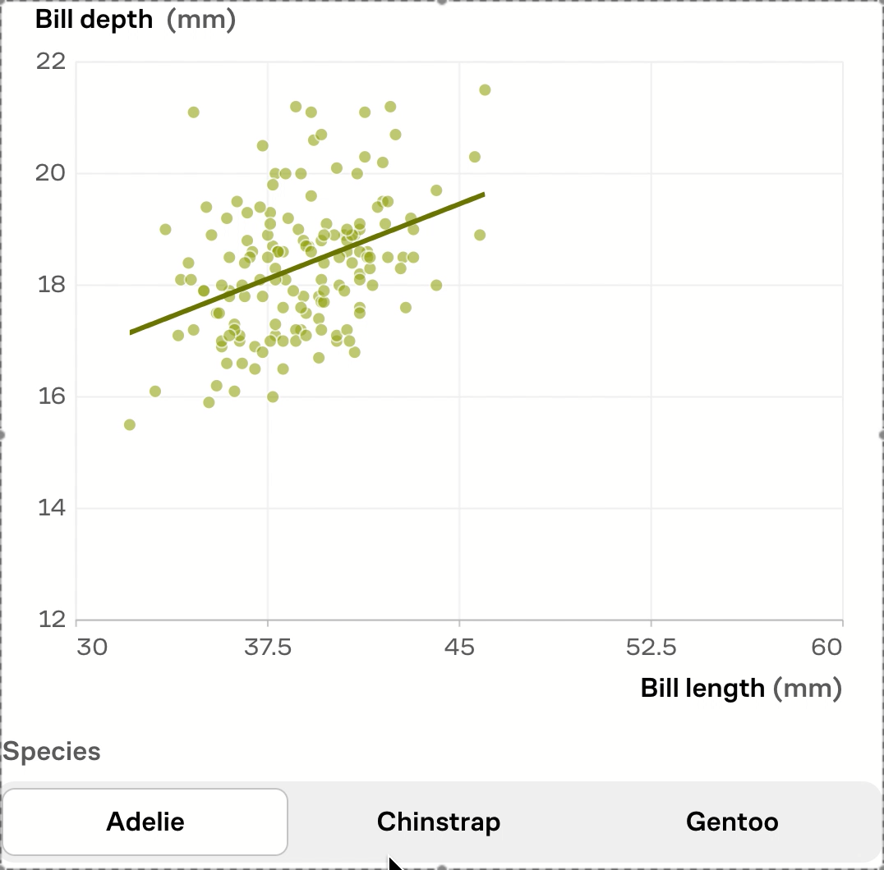

Slide 5
پارادوکس سیمپسون به پدیده‌ای اشاره دارد که در آن ترکیب گروه‌های مختلف داده می‌تواند باعث شود روندهای جداگانه این گروه‌ها معکوس شده یا از بین بروند.

Slide 6
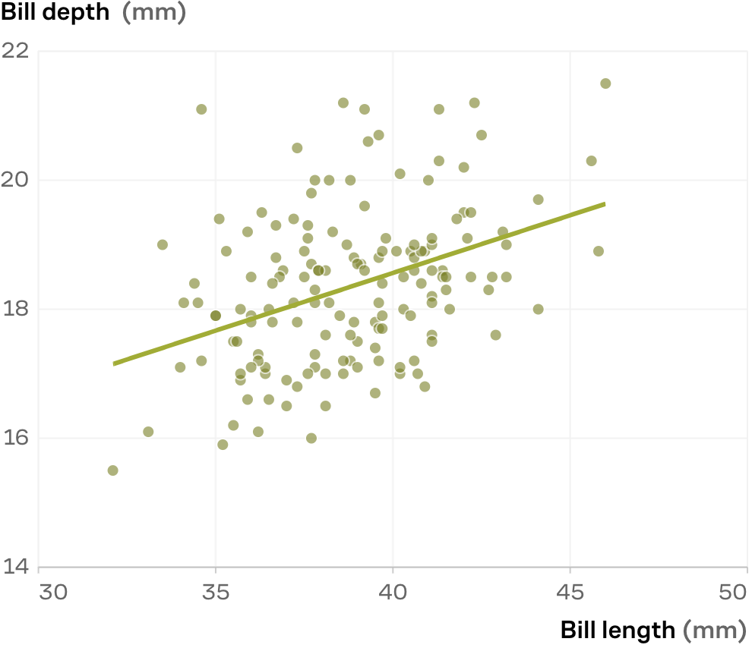
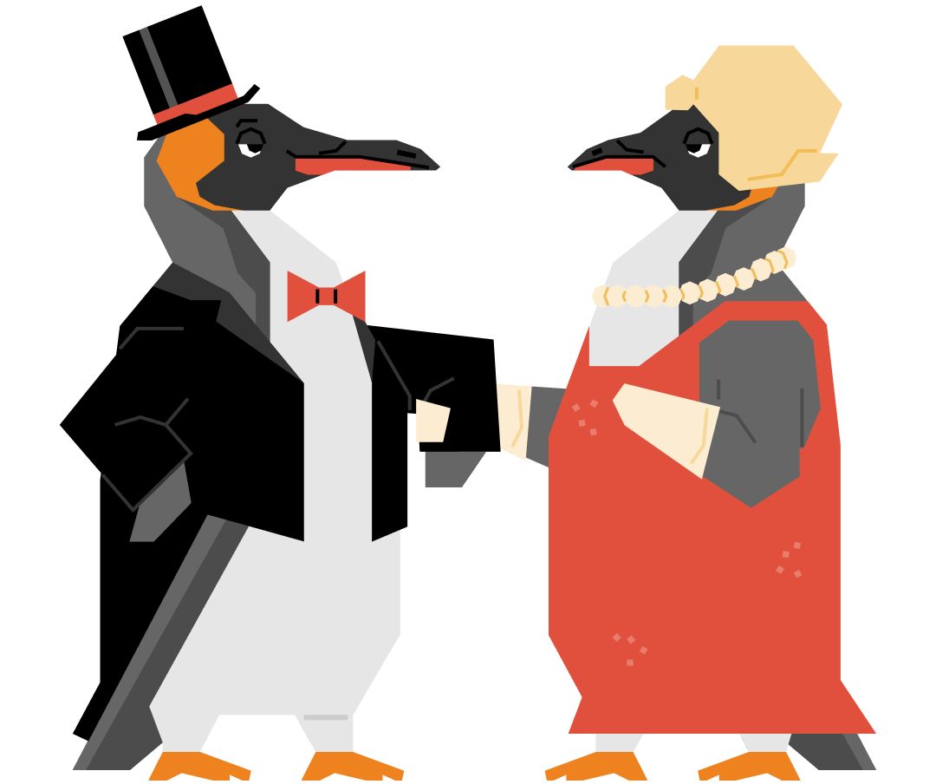
شیب خط : ۰.۳۹

Slide 7
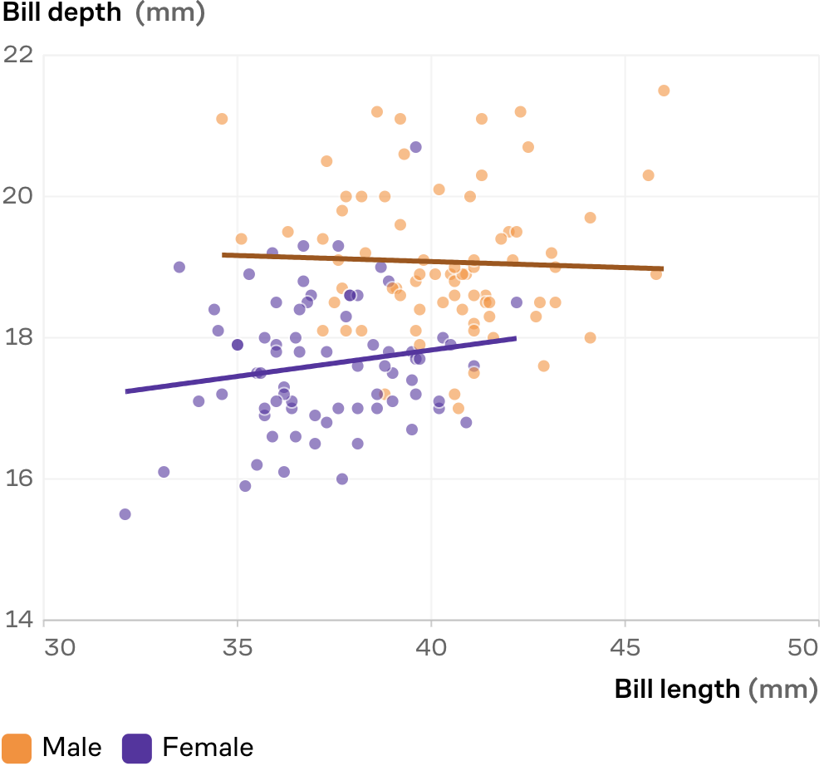
شیب خط : ۰.۱۶
شیب خط : ۰.۰۴ -

